Slide 1


7
Konferencija
28. 10. 2022.

Slide 2
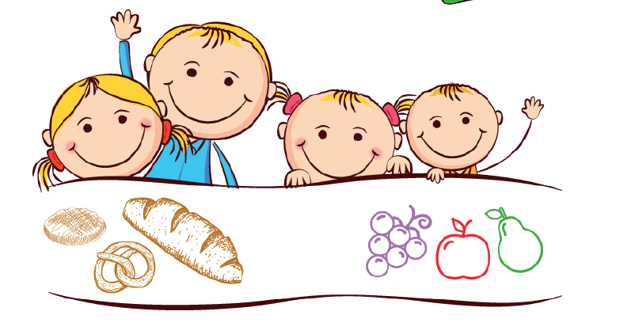

O projektu
KORISNIK:
Koprivničko-križevačka županija
PROJEKTNI PARTNERI: 18 osnovnih škola kojima je Županija osnivač:
OŠ Sidonije Rubido Erdödy Gornja Rijeka
OŠ Legrad
OŠ Kloštar Podravski
OŠ Andrije Palmovića Rasinja
OŠ Koprivnički Bregi
OŠ Sveti Petar Orehovec
OŠ “Grigor Vitez” Sveti Ivan Žabno
OŠ „Fran Koncelak“ Drnje
OŠ „Mihovil Pavlek Miškina“ Đelekovec
OŠ „Ivan Lacković Croata“ Kalinovac
OŠ Koprivnički Ivanec
OŠ Kalnik
OŠ Ferdinandovac
OŠ Sokolovac
OŠ “Prof. Blaž Mađer” Novigrad Podravski
OŠ Prof. Franje Viktora Šignjara Virje
OŠ Molve
OŠ Gola

Slide 3
O projektu
Ukupna vrijednost : 892.539,90 kn
Bespovratna sredstva: 100%
IZVOR FINANCIRANJA:
Fond europske pomoći za najpotrebitije (FEAD) – 85%
Državni proračun Republike Hrvatske – 15%
UPRAVLJAČKO TIJELO: Ministarstvo rada, mirovinskoga sustava, obitelji i socijalne politike
Ugovor o dodjeli bespovratnih sredstava potpisan 27. lipnja 2022.

Slide 4
O projektu
POZIV: Osiguravanje školske prehrane za djecu u riziku od siromaštva (školska godina 2022. – 2023.)
OPĆI CILJ: Ublažavanje najgorih oblika dječjeg siromaštva u Koprivničko-križevačkoj županiji, pružanjem nefinancijske pomoći djeci u siromaštvu ili u riziku od siromaštva
SVRHA PROJEKTA: Osigurati školsku prehranu za učenike u županijskim osnovnim školama koji žive u siromaštvu ili su u riziku od siromaštva.
CILJNA SKUPINA: 888 učenika koji žive u siromaštvu ili u riziku od siromaštva – za njih je projektom osigurana besplatna školska prehrana

Slide 5

ELEMENTI PROJEKTA
Trošak kupnje hrane/trošak školskog obroka – priprema školskih obroka za uključene učenike tijekom 10 mjeseci u školskoj godini 2022./2023.
Maksimalno 155.400 obroka
Administrativni troškovi – promocija i vidljivost projekta, projektni menadžment, koordinacija korisnika i partnera

Slide 6
CILJNA SKUPINA POZIVA
OBVEZAN KRITERIJ | DOKAZNI DOKUMENTI | BROJ UČENIKA
DJECA IZ OBITELJI KOJE SU KORISNICE PRAVA NA DOPLATAK ZA DJECU | Važeće rješenje HZMO-a o priznavanju prava na doplatak za djecu ili potvrda HZMO-a o isplaćenom doplatku za djecu ili uvjerenje HZMO-a o priznatom pravu na doplatak za djecu ili potvrda o visini dohotka i primitka Porezne uprave iz koje je vidljiva isplata dječjeg doplatka | 806
DODATNI KRITERIJI (15 % od ukupnog broja djece) |  | 82
Djeca iz višečlane obitelji (obitelj s troje i više djece) | Izjava o članovima zajedničkog kućanstva i rodni listovi djece ili potvrde o školovanju
Djeca iz jednoroditeljskih obitelji | Rodni list djeteta ili izvadak iz matice rođenih i važeća odluka suda o roditeljskoj skrbi ili smrtni list roditelja ili izvadak iz matice umrlih
Djeca iz obitelji u riziku od siromaštva | Mišljenje/Izjava školskog pedagoga, učitelja, ravnatelja škole, socijalnog radnika ili druge stručne osobe
Djeca državljani Ukrajine | Iskaznica stranca pod privremenom zaštitom
UKUPNO |  | 888

Slide 7
Uključeni učenici po školama
Škola |  | Škola
Koprivnički Bregi | 44 | Sveti Ivan Žabno | 76
Drnje | 148 | Đelekovec | 14
Kalnik | 17 | Koprivnički Ivanec | 9
Sveti Petar Orehovec | 76 | Molve | 21
Gornja Rijeka | 50 | Novigrad Podravski | 46
Legrad | 32 | Kalinovac | 20
Kloštar Podravski | 90 | Virje | 46
Ferdinandovac | 43 | Rasinja | 80
Sokolovac | 51 | Gola | 25

Slide 8
NAČIN UKLJUČIVANJA UČENIKA
Sve partnerske škole pripremile su dokumentaciju kojom se potvrđuju kriteriji
Odluka školskog odbora svake škole:
o utvrđivanju kriterija za uključivanje učenika u projekt,
o broju učenika koji se uključuju u projekt po pojedinom kriteriju,
Dokazna dokumentacija za svakog učenika

Slide 9

PREHRANA UČENIKA
Podjela hrane u svakoj školi u sklopu organizirane redovne školske kuhinje, bez izdvajanja uključenih učenika
Pripremi obroka u skladu s Normativima za prehranu učenika u osnovnoj školi
Definirana cijena obroka – 5,47 kn
Praćenje evidencije prehrane učenika po danima – opravdan trošak za izostanak do 3 dana

Slide 10
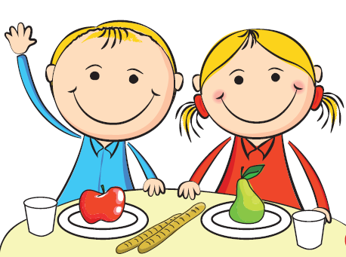
Obveze partnera
Priprema dokumentacije za ZNS
Evidencija prisutnosti učenika - popunjena u skladu s e-dnevnikom, radi kontrole točnosti evidencije
Priprema izvoda iz E-dnevnika – na zahtjev kontrole
Tablica o pokazateljima – broj učenika na početku šk.god. + migracije
GDPR izjave

Slide 11

Obveze partnera
Vidljivost
Plakat projekta na oglasnoj ploči, ulazu ili vidljivom mjestu
Objava plakata na web stranici škole
Dokumentacija spremna za kontrolu
Odluke školskog odbora - o utvrđivanju kriterija i o broju učenika
Dokazna dokumentacija za svakog učenika
Evidencija izvora financiranja - za sve učenike u školi navesti tko financira njihovu prehranu.

Slide 12

Hvala na pažnji!

